Slide 1
Hvordan ta dette videre nasjonalt?
Kunnskapsbasert forskning
Bergen, 3.desember 2014
Gro Jamtvedt, avdelingsdirektør

Slide 2
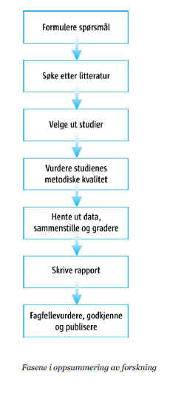

Slide 3
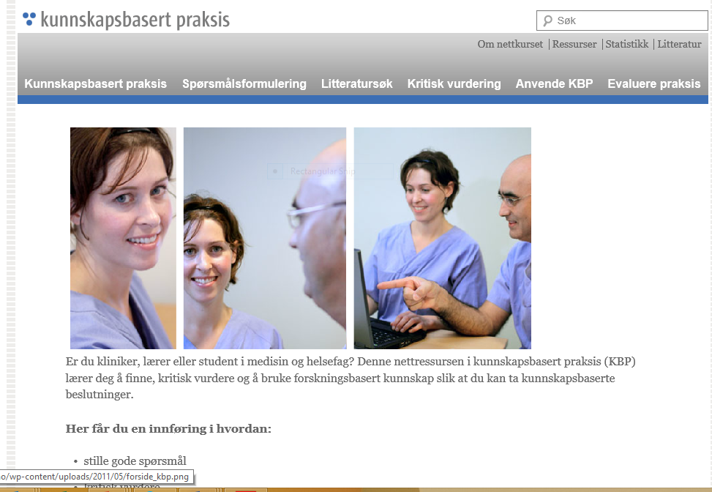

Slide 5
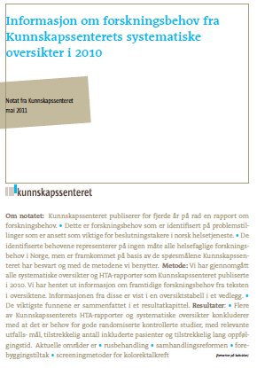
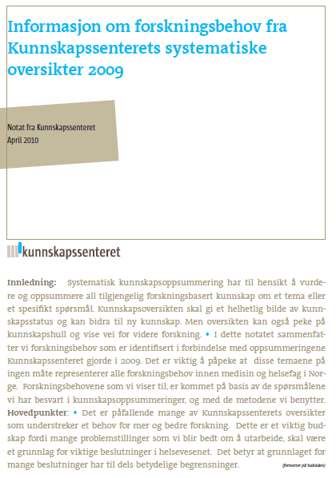
Kunnskapshull

Slide 6
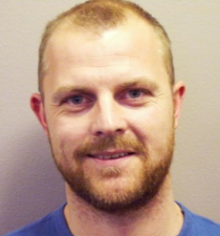
Forskningsfinansiering i Norge og Danmark – søknads- og prioriteringsprosessen
RHF ene
Ulik grad av transparens om prosess
Ulik grad av krav til brukermedvirkning
Ingen eksplisitte krav/anbefalinger om:
Bruk av systematiske oversikter
Registrering av pågående studier
Rapportering (CONSORT, ARRIVE etc)

Slide 7
Forskningsfinansiering i Norge og Danmark – søknads- og prioriteringsprosessen
RHF ene
Ulik grad av transparens om prosess
Ulik grad av krav til brukermedvirkning
Ingen eksplisitte krav/anbefalinger om
Det Frie Forskningsråd
InnovationsFonden
De regionale fonde indenfor sundhed
Noe krav om ”state of the art”, ingen andre krav

